Slide 1
TOÁN 2
Tập 2
Tuần 19
Bài 55: Bảng nhân 2 – Tiết 1

Slide 2

KHỞI ĐỘNG
TRÒ CHƠI: NHANH NHƯ CHỚP

Slide 3


Chuyển phép nhân sau thành phép cộng
các số hạng bằng nhau
2 x 3
2 + 2 + 2

Slide 4
Chuyển phép nhân sau thành phép cộng
các số hạng bằng nhau
2 x 4
2 + 2 + 2 + 2

Slide 5
Chuyển tổng sau thành phép nhân tương ứng
2 + 2 = 4
2 x 2 = 4

Slide 6
Chuyển tổng sau thành phép nhân tương ứng
2 + 2 + 2 + 2 + 2 = 10
2 x 5 = 10

Slide 7

TRÒ CHƠI
ĐẾM CÁCH 2
Luật chơi:
HS quay 1 vòng, kim chỉ số nào thì đếm cách 2 bắt đầu từ số đó đến 20.
Ví dụ: sau 1 vòng quay, kim chỉ số 6, HS đếm:
6, 8, 10, 12, 14, 16, 18, 20.
Nếu HS quay vào ô mặt mếu, sẽ mất lượt.
Nếu HS quay vào ngôi sao may mắn sẽ được phần thưởng.

Slide 8




VÒNG QUAY KÌ DIỆU
2
4
6
18
16
8
10
14
12

Slide 9







Quan sát tình huống, trả lời câu hỏi
Nếu có thêm một nhóm 2 bạn nữa thì có phép nhân nào?
Có 3 nhóm bạn.
Viết phép nhân thích hợp với tình huống trong tranh
3 nhóm có tất cả 6 bạn.
Mỗi nhóm có 2 bạn.
Mỗi nhóm có mấy bạn?
Có mấy nhóm bạn?
3 nhóm có tất cả mấy bạn?
2 x 3 = 6
2 x 4 = 8

Slide 10

KHÁM PHÁ
KIẾN THỨC MỚI

Slide 11


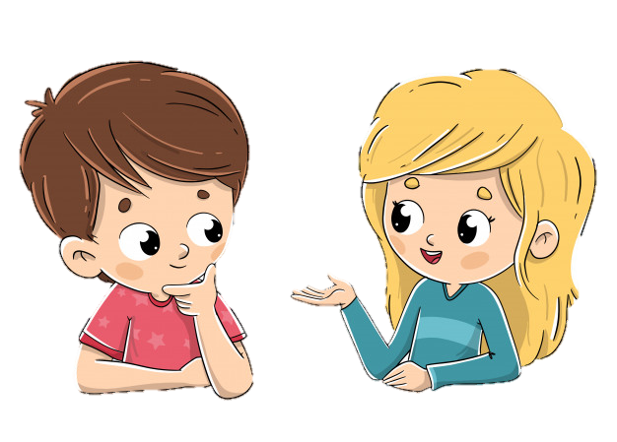
2 x 1 = 2
2 được lấy 1 lần
2 x 2 = 4
2 được lấy 2 lần
2 x 3 = 6
2 được lấy 3 lần

Slide 12





LẬP BẢNG NHÂN 2
2 x 1 = 2
2 x 2 = 4
2 x 3 = 6
2 x 4 = ….
8
2 x 5 = ….
10
THẢO LUẬN
NHÓM BÀN
2 x 6 = ….
12
2 x 7 = ….
14
2 x 8 = ….
16
2 x 9 = ….
18
2 x 10 = ….
20

Slide 13

BẢNG NHÂN 2
2 x 1 = 2
2 x 2 = 4
2 x 3 = 6
2 x 4 =
8
2 x 5 =
10
2 x 6 =
12
2 x 7 =
14
2 x 8 =
16
18
2 x 9 =
2 x 10 =
20

Slide 14
ĐỐ BẠN
1 bạn hỏi gọi 1 bạn trả lời các phép tính trong bảng nhân 2
Nếu trả lời đúng thì được đố bạn khác

Slide 15
LUYỆN TẬP
THỰC HÀNH

Slide 16


1
Tính nhẩm:
4
2 x 7 =
2 x 2 =
14
2 x 6 =
12
2 x 9 =
2 x 5 =
18
10
8
2 x 4 =
6
2 x 3 =
2 x 10 =
20
2
2 x 1 =
2 x 8 =
16

Slide 17





Nhím Nâu Vượt Đường

Slide 18
Cách chơi
Để giúp nhím nâu vượt qua con đường đầy khó khăn trở về với ngôi nhà của mình.
Các em sẽ trả lời đúng các câu hỏi tương ứng để vượt qua từng chướng ngại vật trên đường.
Chúc các em loại bỏ được nhiều chướng ngại vật.

Slide 19



3
1
Notes:
Chọn lần lượt các mảnh ghép để trả lời câu hỏi. Sau khi trả lời xong bấm vào con nhím để đi tiếp. Bấm vào ngôi nhà để tiếp tục bài học

Slide 20


Câu Hỏi
15
14
13
12
11
10
9
8
7
6
5
4
3
2
1
0
2 x 7 = ?
A. 14
C. 10
B. 12
D. 16
Notes:
Bấm đồng hồ để bắt đầu đếm ngược thời gian

Slide 21
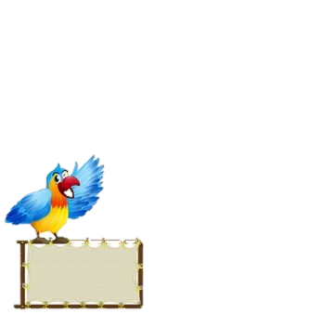
Câu Hỏi
15
14
13
12
11
10
9
8
7
6
5
4
3
2
1
0
2 x 9 = ?
A. 14
C. 16
B. 18
D. 20
Notes:
Bấm đồng hồ để bắt đầu đếm ngược thời gian

Slide 22
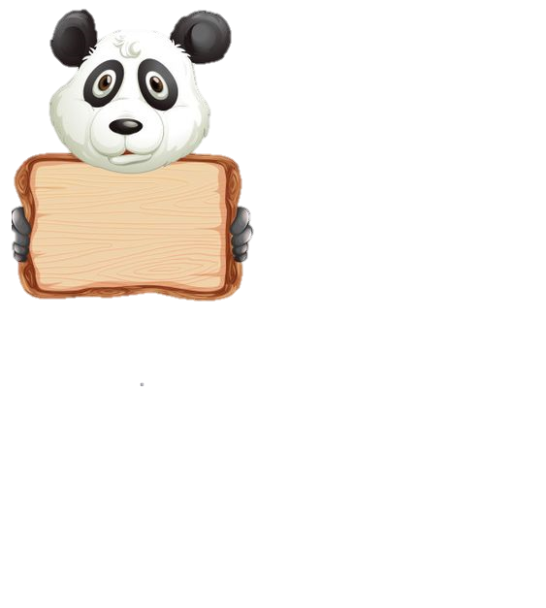
Câu Hỏi
15
14
13
12
11
10
9
8
7
6
5
4
3
2
1
0
2 x 5 = ?
A. 8
C. 10
B. 6
D. 7
Notes:
Bấm đồng hồ để bắt đầu đếm ngược thời gian

Slide 23

Câu Hỏi
15
14
13
12
11
10
9
8
7
6
5
4
3
2
1
0
2 x 6 = ?
A. 4
C. 10
B. 8
D. 12
Notes:
Bấm đồng hồ để bắt đầu đếm ngược thời gian

Slide 24

Bài học hôm nay em biết thêm được điều gì?
Để có thể làm tốt các bài tập trên em nhắn bạn điều gì?

Slide 25
Tuần 20
Bài 55: Bảng nhân 2 – Tiết 2
TOÁN 2
Tập 2

Slide 26

KHỞI ĐỘNG
TRÒ CHƠI: TRUYỀN ĐIỆN

Slide 27
Luật chơi:
HS quay 1 vòng, kim chỉ số nào thì đếm cách 2 bắt đầu từ số đó đến 20.
Ví dụ: sau 1 vòng quay, kim chỉ số 6, HS đếm:
6, 8, 10, 12, 14, 16, 18, 20.
Nếu HS quay vào ô mặt mếu, sẽ mất lượt.
Nếu HS quay vào ngôi sao may mắn sẽ được phần thưởng.
TRÒ CHƠI
ĐẾM CÁCH 2

Slide 28
VÒNG QUAY KÌ DIỆU
2
4
6
18
16
8
10
14
12

Slide 29





LUYỆN TẬP THỰC HÀNH

Slide 30






Tính (theo mẫu):
2
8 kg
Mẫu:
2 kg x 4 = ?
2 kg x 6 =
2 kg x 10 =
2 cm x 8 =
2 dm x 9 =
2 l x 7 =
2 l x 5 =

Slide 31
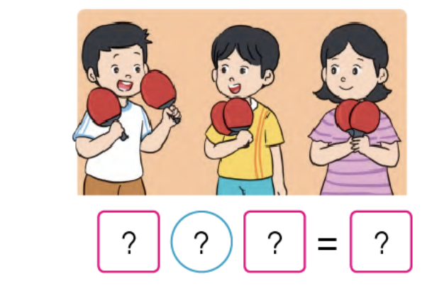
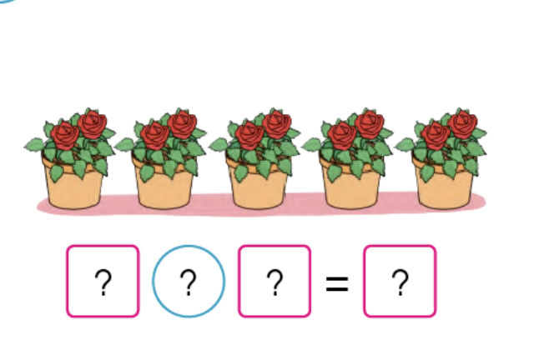
3
a. Nêu phép nhân thích hợp với mỗi tranh vẽ.
?
2
?
x
?
5
=
?
10
?
2
?
x
?
3
=
?
6
Mỗi chậu hoa có 2 bông hoa, có 5 chậu
Vậy 2 được lấy 5 lần.
Ta có phép nhân: 2 x 5 = 10
Vậy có tất cả 10 bông hoa
Mỗi bạn có 2 chiếc vợt bóng bàn,
có 3 bạn
Vậy 2 được lấy 3 lần.
Ta có phép nhân: 2 x 3 = 6
Vậy có tất cả 6 chiếc vợt bóng bàn

Slide 32

3
b) Kể một tình huống có sử dụng phép nhân 2 x 4 trong thực tế

Slide 33

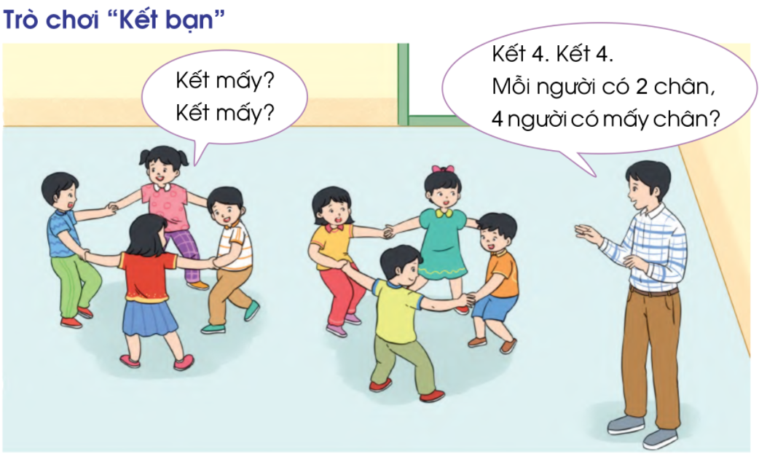
4
Trò chơi “Kết bạn”

Slide 34


VƯỢT BIỂN

Slide 35
Cách chơi
Để giúp con tàu vượt qua các bãi đá nguy hiểm vào bờ an toàn
Các em hãy trả lời đúng các câu hỏi để loại bỏ từng chướng ngại vật
Chúc các em loại bỏ được nhiều chướng ngại vật.

Slide 36

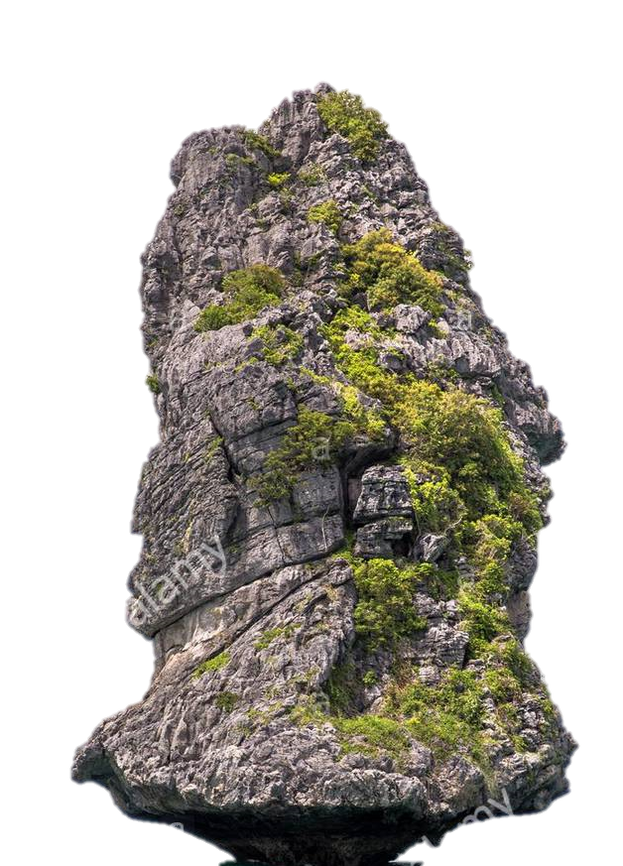


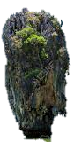


Slide 37


15
14
13
12
11
10
9
8
7
6
5
4
3
2
1
0
2 x 4 = ?
A. 2
C. 6
B. 7
D. 8
Notes:
Bấm vào đồng hồ để đếm ngược thời gian

Slide 38

15
14
13
12
11
10
9
8
7
6
5
4
3
2
1
0
2 x 8 = ?
A. 10
C. 14
B. 16
D. 18
Notes:
Bấm vào đồng hồ để đếm ngược thời gian

Slide 39
15
14
13
12
11
10
9
8
7
6
5
4
3
2
1
0
2 x 5 = ?
A. 7
C. 10
B. 8
D. 12
Notes:
Bấm vào đồng hồ để đếm ngược thời gian

Slide 40

15
14
13
12
11
10
9
8
7
6
5
4
3
2
1
0
2 x 3 = ?
A. 6
C. 7
B. 5
D. 8
Notes:
Bấm vào đồng hồ để đếm ngược thời gian

Slide 41
Bài học hôm nay em biết thêm được điều gì?
Để có thể làm tốt các bài tập trên em nhắn bạn điều gì?

Slide 42


DẶN DÒ

